Slide 1
Ona tili
9-sinf
Insho
Umirov Javlon Muxamedovich Toshkent viloyati O‘rta Chirchiq tumani 21-umumiy o‘rta ta’lim maktabi o‘qituvchisi

Slide 2
Insho
Insho arabcha so‘z bo‘lib, “yaratish”, “bino qilish”, “qurish” kabi ma’nolarni bildiradi.
Insho – muallifning ma’lum bir mavzu asosida fikrlarini yozma shaklda bayon qiluvchi kichi asar, o‘quvchi ijdiy mehnatining oliy ko‘rinishi.

Slide 3
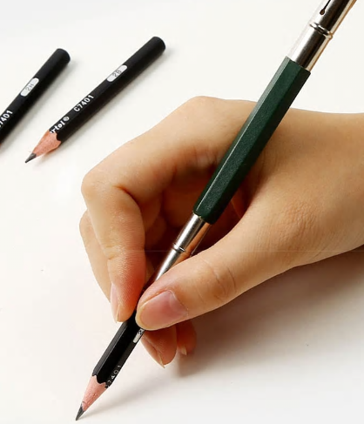
Insho
Insho o‘quvchi savodxonligini, uning bilimi hamda mustaqil mulohaza yuritish darajasini aniqlashga yordam beradigan kichik bir mustaqil asardir.

Slide 4
Insho turlari
Didaktik maqsadga ko‘ra
Ta’limiy
O‘quvchining ijodiy fikrlashini, muayyan mavzuni qay darajada tushunganligini aniqlash uchun yozdiriladi.
Sinov
O‘quv yurtida bilim olish jarayonida ma’lum vaqt oralig‘ida olingan bilimlarni sinash uchun yozdiriladi.

Slide 5
Mazmun-mohiyatiga ko‘ra
Adabiy insho. Adabiyot darsidagi mavzular yoki badiiy asar bo‘yicha o‘quvchilarning shaxsiy munosabatlari asosida yoziladi.
Erkin insho. Adabiyot darsidan tashqari mavzu bo‘yicha yoziladi. Bunday insholar ommabop usulda bo‘ladi.
Ilmiy insho. Biror fanga tegishli mavzu ilmiy dalillar asosida, imiy nutqda yoritiladi.

Slide 6
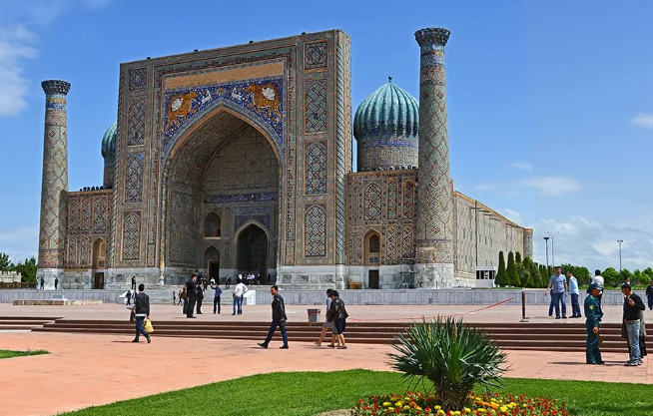
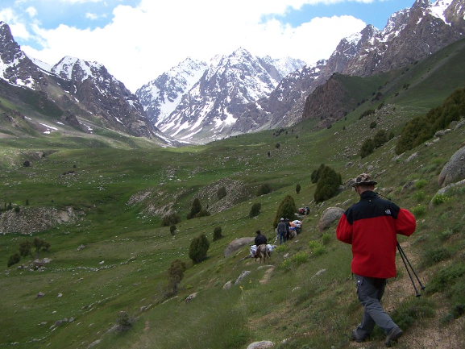
Rivoya-insho
Biror voqeani izchil tasvir etishda rivoya elementi qo‘llaniladi. Hayotdagi ayrim voqea-hodisalar, masalan, bayramlar, turli xil marosimlar, ekskursiyalar, safar taassurotlari bunday ko‘rinishdagi insholar uchun material bo‘lib xizmat qiladi.

Slide 7
Muhokama-insho
Bunday turdagi insholar uchun o‘tkazilgan bahs-munozara material vazifasini o‘taydi. O‘z fikrini asoslash va dalillash maqsadida mantiqqa jiddiy e’tibor berish, mustaqil fikrlash va muhokamada faol ishtirok etish talab etiladi.

Slide 8
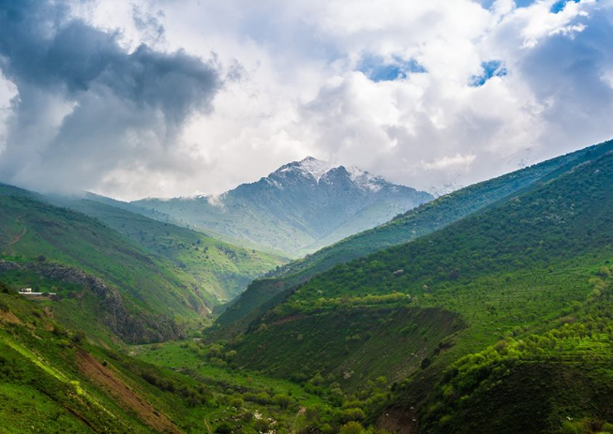
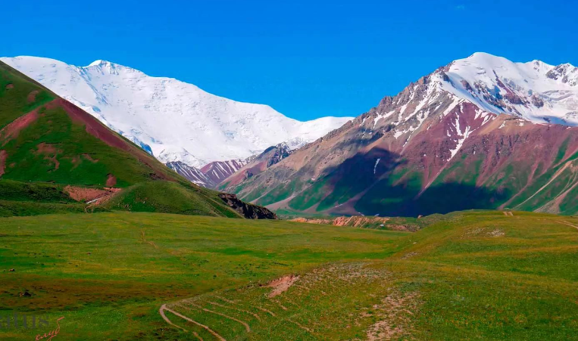
Tasviriy insho
Bunday insholarda narsa-hodisalar, shaxsga xos belgilar, ularning boshqalardan farqlari ko‘rsatiladi, taqqoslanadi. Bo‘yoqdor, hissiy ta’sirchanlikni hosil qilish uchun kishilar portreti va manzaralar tasviri badiiy ifodalanadi, o‘xshatishlar, sifatlashlar ishlatiladi.

Slide 9
Insho bosqichlari
1. Insho mavzusini tanlash.
2. Mavzuga doir materialni xotiraga jamlash.
3. Jamlangan material asosida puxta reja tuzish.
4. Rejaga muvofiq izchil ravishda insho yozish.
5. Yozilayotgan inshoni ham mantiqiy-uslubiy jihatdan, ham grammatik jihatdan nazorat qilib borish.

Slide 10
Insho bo‘limlari
Kirish (10 – 15 %)
Asosiy qism (70 – 80 %)
Xulosa (70 – 80 %)

Slide 11
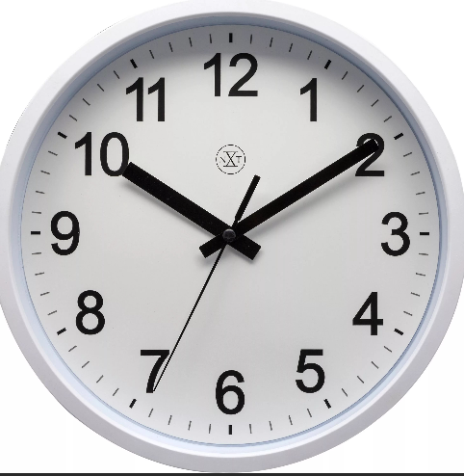
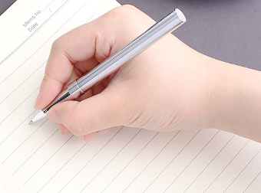
Insho uchun vaqt
Inshoni yozish uchun 2 soat vaqt ajratiladi.

Slide 12
Inshoni baholash
Inshoga ikkita mezon bo‘yicha baho qo‘yiladi.
Mazmuniga
Savodxonligiga
5/5
4/5
4/4
…

Slide 13
Insho rejasi
Reja inshoning tarkibiy qismlaridan biridir. U inshoning izchilligini ta’minlaydi. Insho rejasi ikki xil ko‘rinishda bo‘ladi:
Sodda reja.
Murakkab reja.
1.
2.
3.

Slide 14
Insho rejasi
Tabiatni asrang!
Reja:
1)
2)
3)
Tabiatni asrang!
Reja:
a)
b)
d)

Slide 15
Insho rejasi
Tabiatni asrang!
Reja:
1.
2.
3.

Slide 16
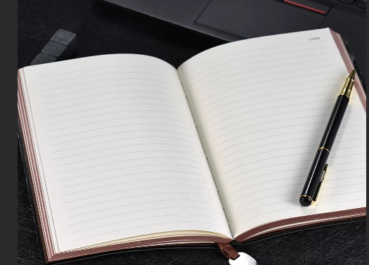
Sodda reja
Mustaqillik – eng ulug‘ ne’mat
Reja:
Ozodlik va erk uchun kurash.
Mustaqillik bayraming muborak, O‘zbekistonim!
Istiqlolim – istiqbolim.

Slide 17
Murakkab reja
Farhod timsoliga tavsif
Reja:
Kirish. “Farhod va Shirin” dostoni haqida.
Asosiy qism:
Farhod – tug‘ma iste’dod sohibi.
Ilm-hunar egallashga intilish.
Ishq farzandi.
III. Xulosa. Farhod – komil inson timsoli.

Slide 18
Inshoga epigraf tanlash
Kitob – eng yaqin do‘st
Reja:
1. Fikrlarni nurlantiruvchi manba.
2. Kitob va kitobxon.
3. Yurtimizdagi kutubxonalar faoliyati.
4. Men sevgan kitob.
Tig‘ni tutguvchiga shitob kerakdir,
Tug‘ni tutguvchiga kitob kerakdir.
(Mahmud Toir)

Slide 19
Inshoga epigraf tanlash
Kitob – eng yaqin do‘st
Reja:
1. Fikrlarni nurlantiruvchi manba.
2. Kitob va kitobxon.
3. Yurtimizdagi kutubxonalar faoliyati.
4. Men sevgan kitob.
Tig‘ni tutguvchiga shitob kerakdir,
Tug‘ni tutguvchiga kitob kerakdir. (Mahmud Toir)

Slide 20
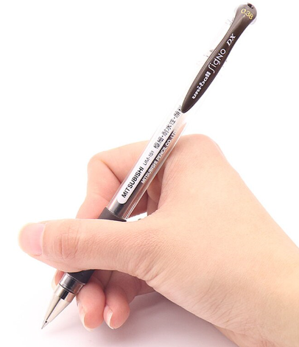
Mustaqil bajarish uchun topshiriq
“Til – millat ko‘zgusi” mavzusi asosida insho yozish.

